Slide 1
§ 9. Правовое государство и гражданское общество
Учитель: Жигалов Р.И. ГУО СШ №38 г. Гомеля

Slide 2
Проверка д/з

Slide 3
План урока
Правовое государство
Гражданское общество
Средства массовой информации

Slide 4
1. Правовое государство

Slide 5
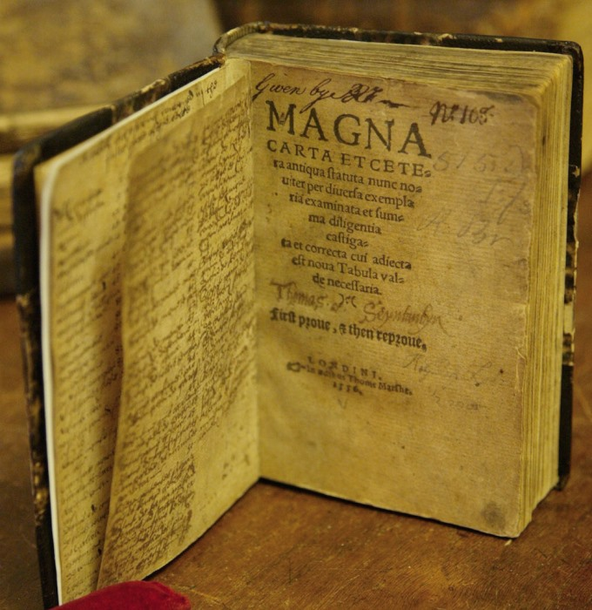
Великая Хартия вольностей
Король обязан править согласно закону

Slide 6
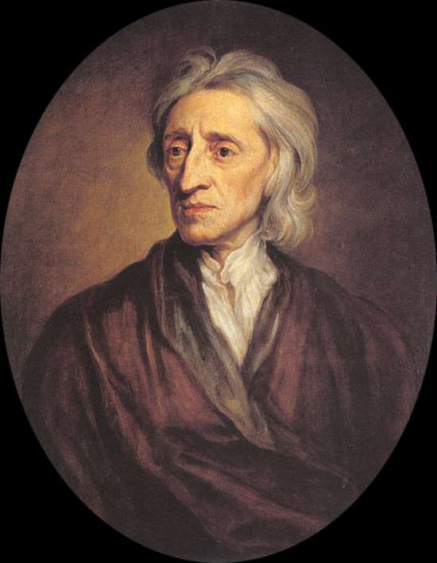
Джон Локк
Автор теории естественного права, согласно которой, каждый человек имеет определенные права от рождения

Slide 7
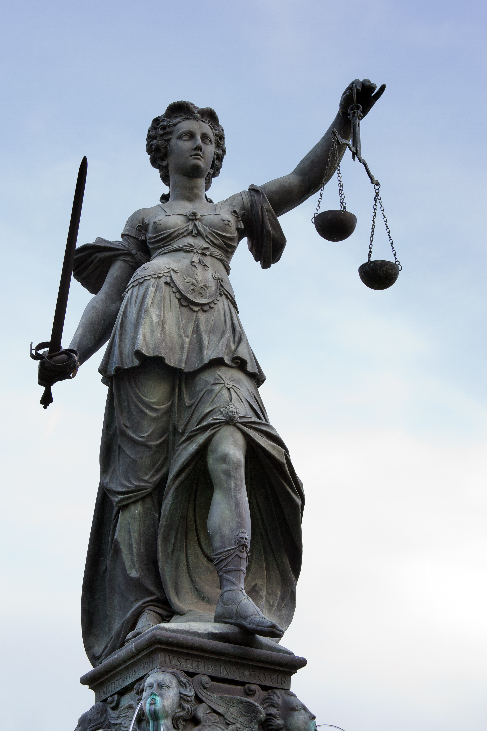
Правовое государство
это форма организации политической власти в стране, основанная на верховенстве права, разделении властей, соблюдении прав и свобод человека и гражданина

Slide 8
«не закон лежит в основе прав людей, а права человека — в основе закона»

Slide 9
Основы правового государства
Права и свободы человека неотчуждаемы
Уважение, соблюдение и защита прав и свободы со стороны государства — обязательное
Целью является обеспечение прав человека, недопущение нарушения его свободы

Slide 10
Принципы правового государства
Верховенство права
Разделение властей
Взаимная ответственность государства и личности

Slide 11
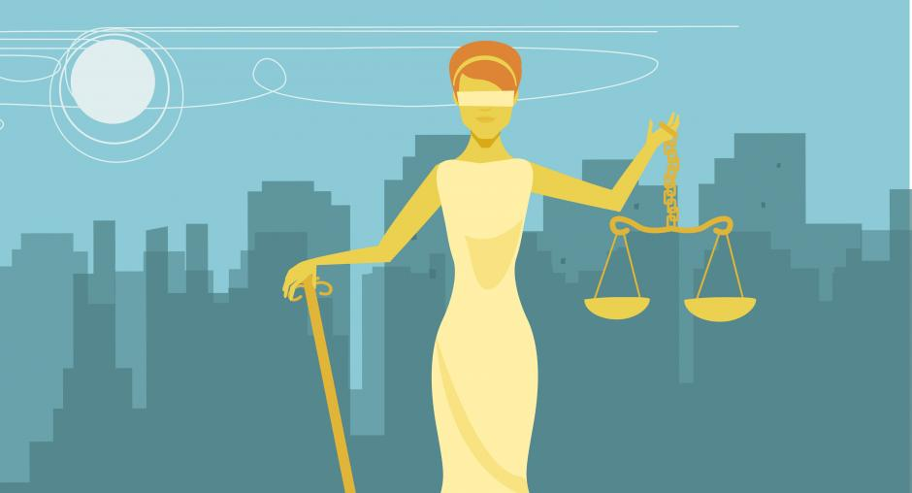
Верховенство права
Закон превыше всего
Равенство всех граждан перед законом и судом
Реальность их прав и свобод
Эффективный судебный механизм защиты этих прав

Slide 12
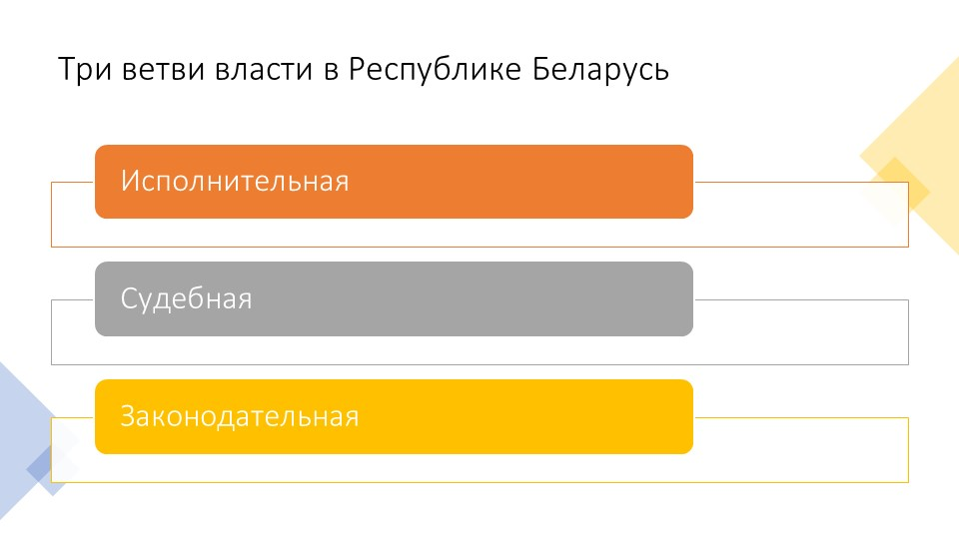
Разделение властей
Разделение государственной власти на законодательную, исполнительную и судебную
Действие системы «сдержек и противовесов»

Slide 13
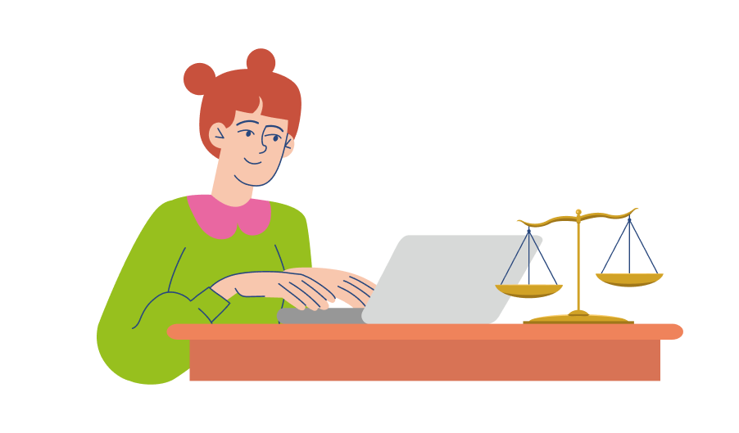
Взаимная ответственность государства и личности
Граждане, организации и учреждения несут ответственность перед государством за выполнение своих обязанностей
Государство, его должностные лица ответственны за свои действия перед гражданами

Slide 14
2. Гражданское общество

Slide 15
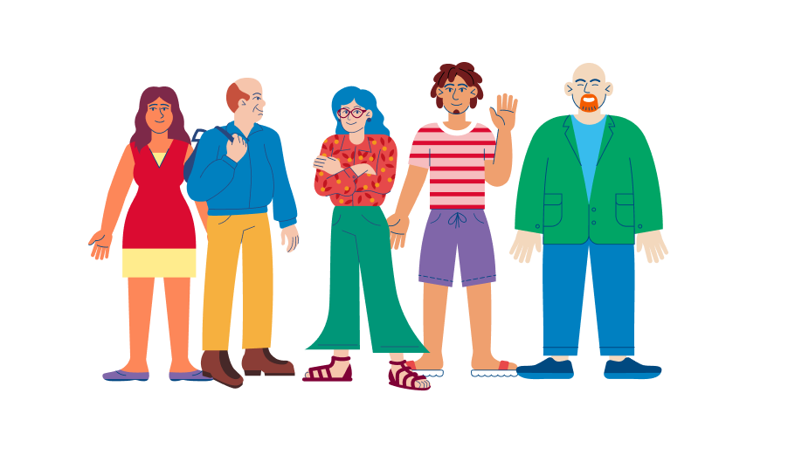
Гражданское общество
это особая сфера общественных отношений, система самостоятельных и относительно независимых от государства институтов, общественных интересов, отношений.

Slide 16

Основные институты гражданского общества
Партии
Общественные организации и движения
Профессиональные и творческие объединения
Церковь
Органы местного самоуправления

Slide 17

Характеристика гражданского общества
Наличие средств и центров коммуникации, следствием чего является формирование сферы общественной жизни и общественных отношений
Общественная жизнь свободных и равных личностей, чьи права защищены конституцией и законами
Независимые от государства добровольные объединения, ассоциации, союзы и политические партии
Деятельность, ориентированная на общественные интересы и публичную политику, последствиями которой являются сотрудничество и солидарность между людьми, общение на основе взаимного доверия

Slide 18
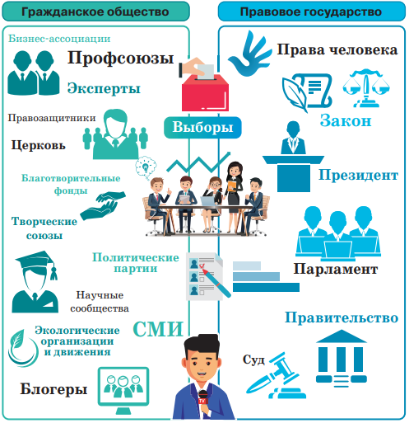
Взаимосвязь гражданского общества и правового государства

Slide 19
3. Средства массовой информации

Slide 20

Средства массовой информации
это периодическое печатное издание, сетевое издание, телеканал, телепрограмма, радиоканал, радиопрограмма, видеопрограмма, иная форма периодического распространения массовой информации под постоянным наименованием, которое имеет государственную регистрацию.

Slide 21
«Средства массовой информации – четвертая ветвь власти»

Slide 22

Теория повестки дня
средства массовой информации оказывают значительное влияние на общественность непосредственно самим подбором того, что именно они освещают в новостях

Slide 23
Связь политики и СМИ
СМИ не просто отображают окружающую действительность, объективно фиксируя происходящие вокруг события, но прямо или опосредованно, в открытой или скрытой форме влияют на все политические процессы
Политики всё чаще используют СМИ для того, чтобы мобилизовывать граждан на те или иные действия, пропагандировать свои политические цели, привлекать сторонников
Современные СМИ — это особый субъект политики, очень активный и влиятельный, с определённой позицией, серьёзным экономическим потенциалом

Slide 24
Контроль знаний

Slide 25
Домашнее задание

Slide 26

Тест, оценки, д/з

